Slide 1
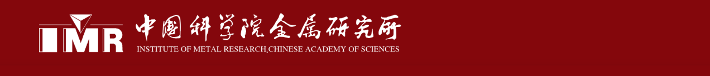
复杂合金热力学计算
从第一性原理到机器学习
Computational Thermodynamics of Complex Alloys: From First-Principles Calculations to Machine Learning
朱斯亚
中国科学院金属研究所

Slide 2
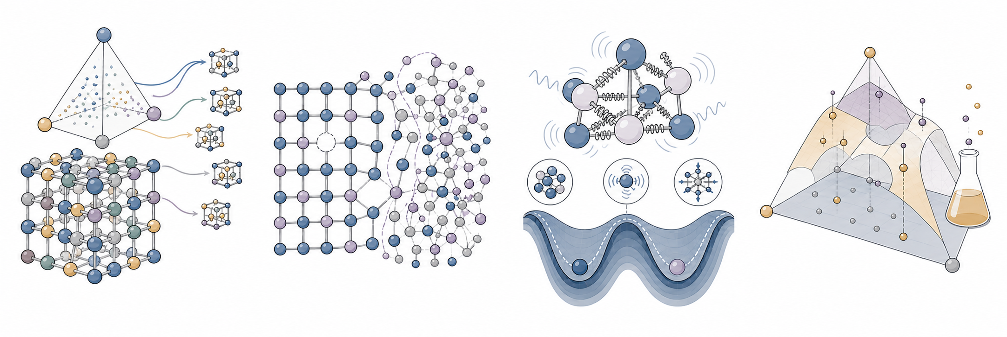
研究方向和思路
高维成分空间
非理想原子结构
有限温度自由能
实验数据稀缺
多组元、多亚点阵
组合数量爆炸
非晶、晶界与缺陷
结构强耦合
构型、振动、弹性
共同决定稳定性
相图不完整
模型参数难迁移
关键缺失
统一、可迁移的理论描述 · 高效计算方法 · 可复用数据库
↓
方法需求
结构表示 · 有限温自由能 · 自动化数据与实验闭环
↓
研究主线
相稳定性热力学建模 + 非晶/缺陷结构建模

Slide 3
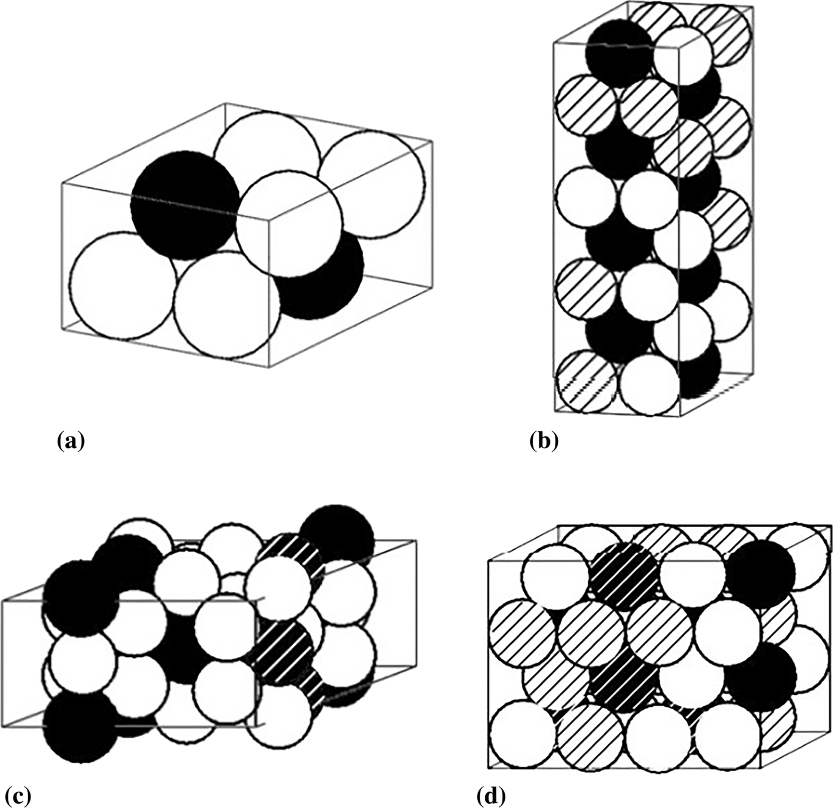
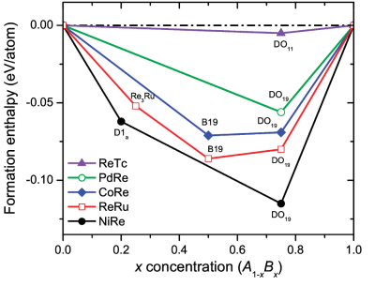
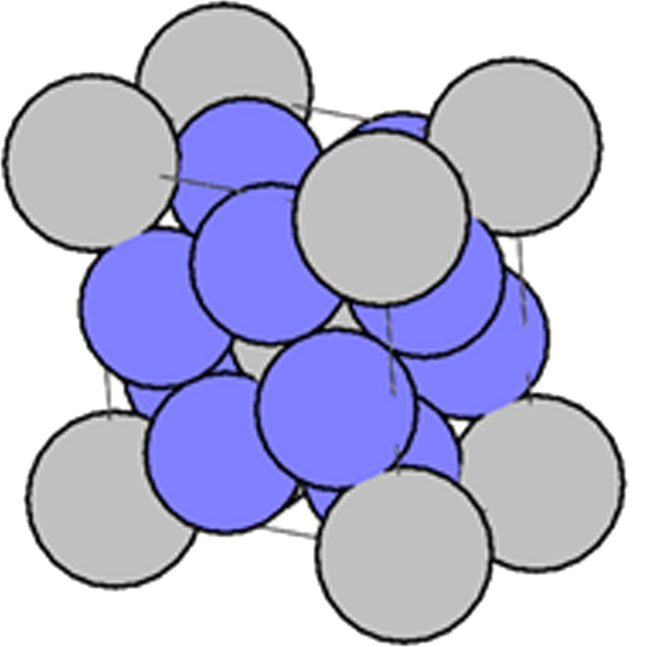
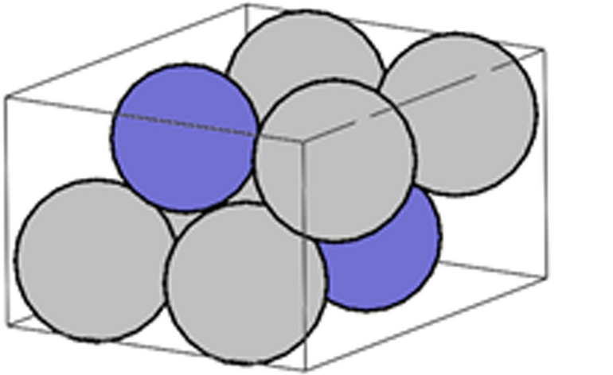
从原子尺度相互作用计算复杂合金相图
基于传统DFT能量计算的复杂合金相图
Ni-Re 体系 高熔点 航空材料
潜在的金属间化合物
特殊准随机结构
Special Quasirandom Structures
描述晶态固溶体的原子结构
多亚点阵结构
J. Phase Equilib. Diffus. 42, 315-320 (2021)

Slide 4
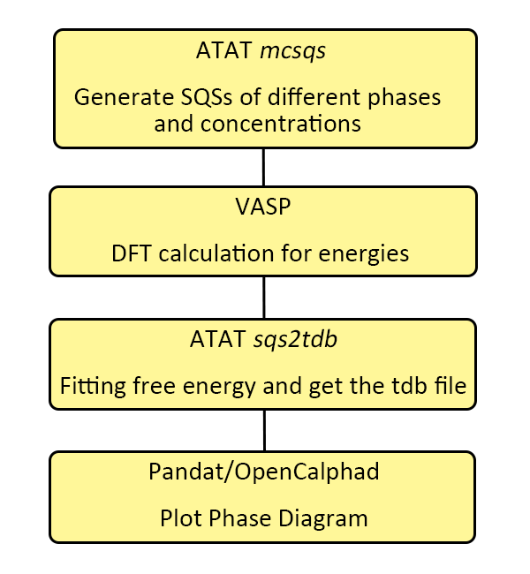
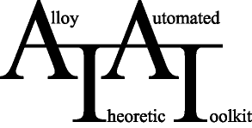
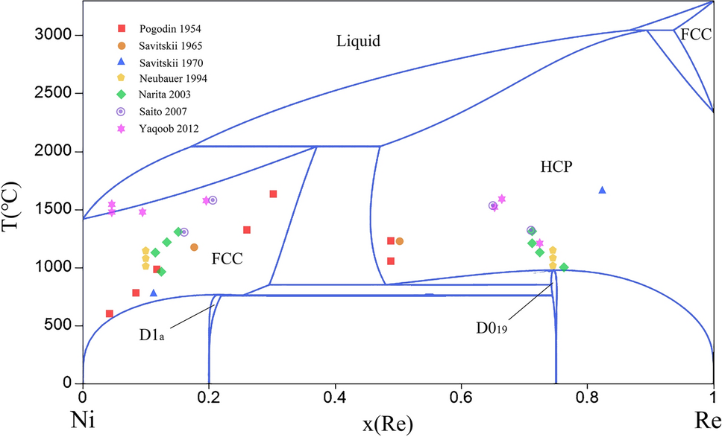
从原子尺度相互作用计算复杂合金相图
Alloy Theoretic Automated Toolkit (ATAT)
计算更新的 Ni-Re 相图
理论上确认了两个复杂相的存在
由于稳定温度低、相区小、结构与FCC/HCP相近，实验上难以准确观测
在制备和工程应用上需考虑新相
两篇独立第一作者论文
J. Phase Equilib. Diffus. 42, 315-320 (2021)

Slide 5
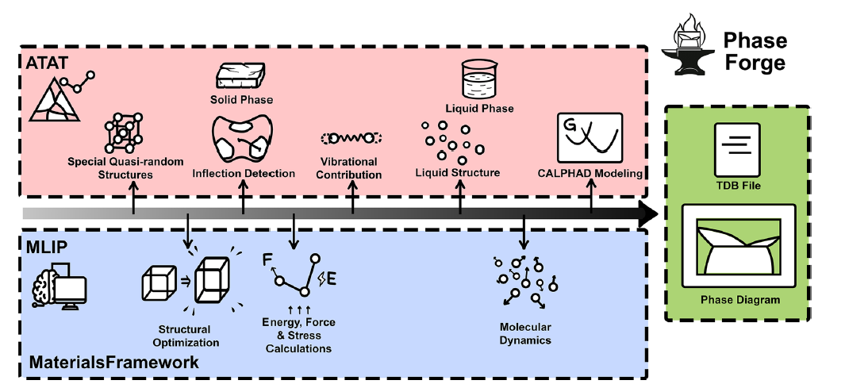
从原子尺度相互作用计算复杂合金相图
利用机器学习势MLIP加速相图计算
PhaseForge软件流程思路
MLIP
机器学习势
CPU/GPU计算
效率极高
牺牲一部分精度
npj Computational Materials 11, 340 (2025)
Acta Materialia 286, 120747 (2025)

Slide 6
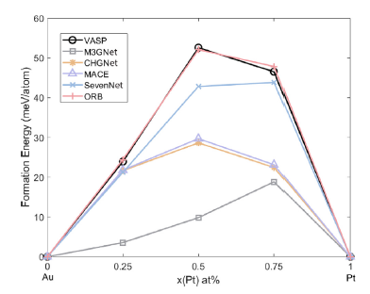
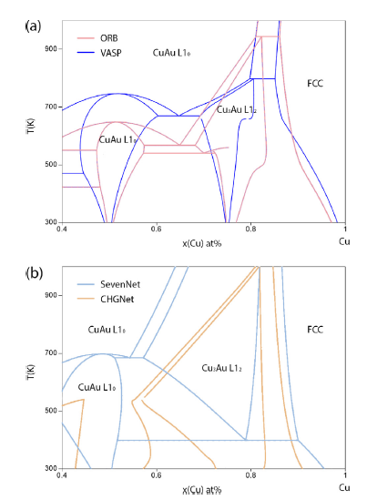
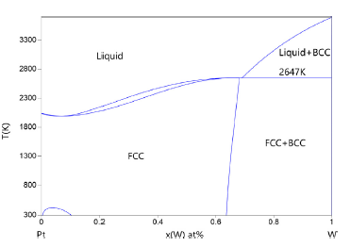
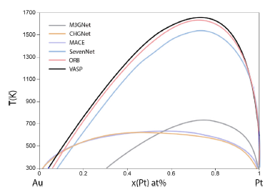
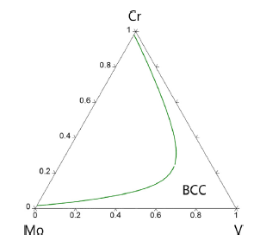
从原子尺度相互作用计算复杂合金相图
以DFT为基准，不同MLIP
对能量和相图的预测结果
不同MLIP计算得到的
Cu-Au相图
含液相MD的
Pt-W相图
三元相图
Acta Materialia 286, 120747 (2025)

Slide 7
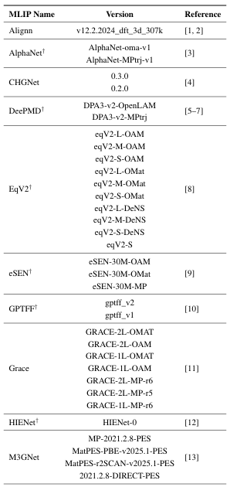
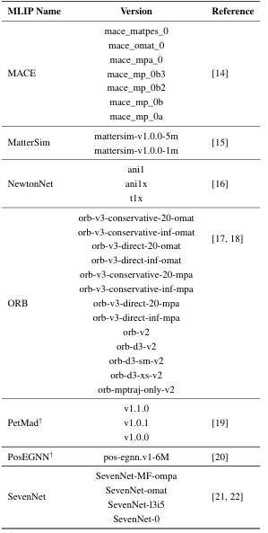
从原子尺度相互作用计算复杂合金相图
更多的MLIP支持
npj Computational Materials 11, 340 (2025)

Slide 8
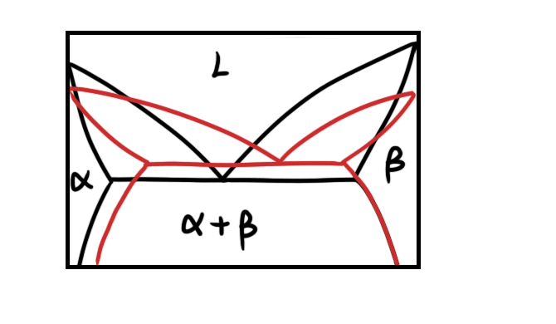


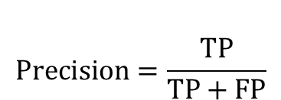

从原子尺度相互作用计算复杂合金相图
相图质量的定量化评估
Zero Phase Fraction (ZPF) Line → Classification
$$Accuracy=\frac{TP+TN}{TP+TN+FP+FN}$$
$$Precision=\frac{TP}{TP+FP}$$
$$Recall=\frac{TP}{TP+FN}$$
$$F_{1}=2×\frac{Precision × Recall}{Precision + Recall}$$
npj Computational Materials 11, 340 (2025)

Slide 9
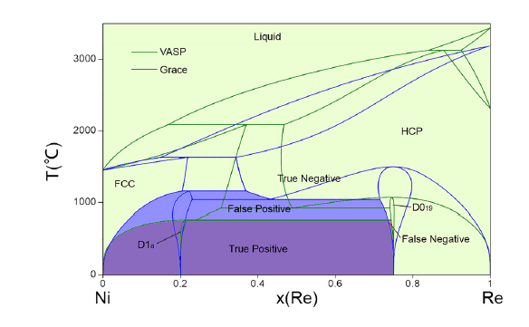
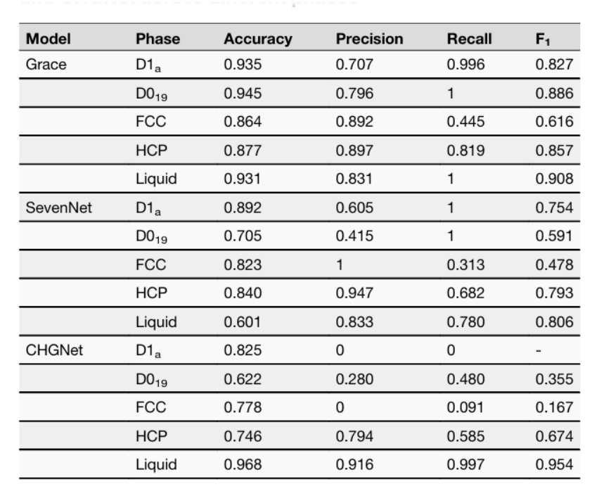
从原子尺度相互作用计算复杂合金相图
相图质量的定量化评估
npj Computational Materials 11, 340 (2025)

Slide 10
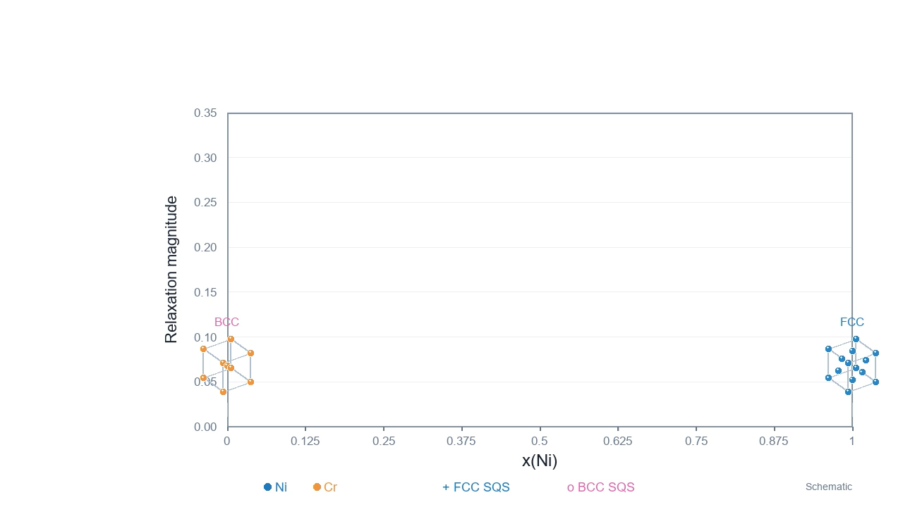
从原子尺度相互作用计算复杂合金相图
力学不稳定相的能量处理
npj Computational Materials 11, 340 (2025)

Slide 11
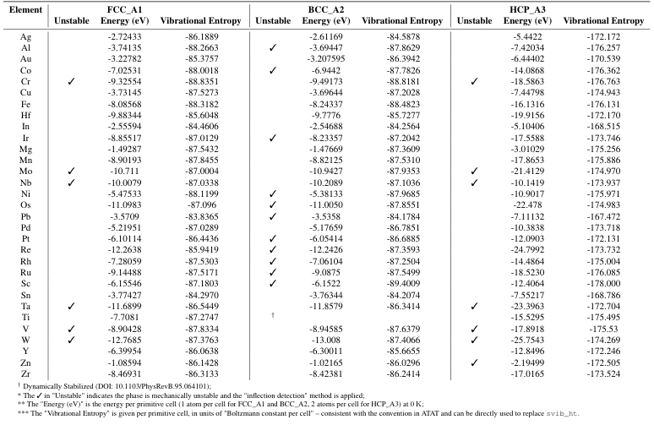
从原子尺度相互作用计算复杂合金相图
MLIP对力的计算精度不足
构建金属FCC/BCC/HCP能量/振动熵DFT数据库
npj Computational Materials 11, 340 (2025)

Slide 12
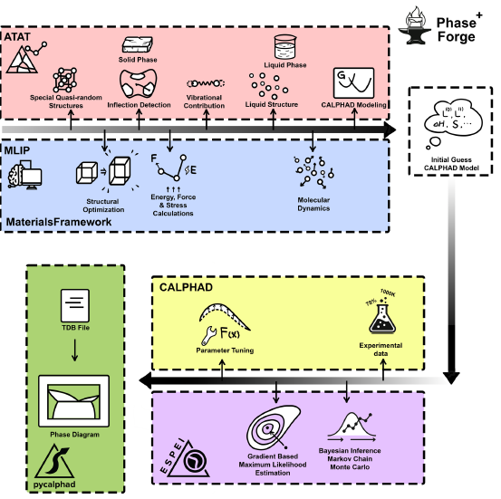
从原子尺度相互作用计算复杂合金相图
PhaseForgePlus: 在理论计算基础上
结合实验数据调整热力学参数
理论计算：效率 vs 精度
实验数据：成本高、数据少
仅依赖实验数据难以构建
健壮性好的热力学参数模型
Journal of Phase Equilibria and Diffusion (2025)

Slide 13
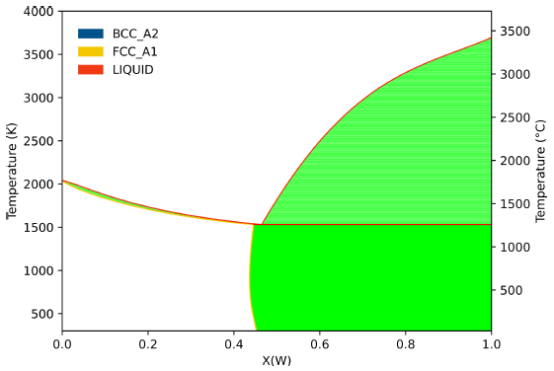
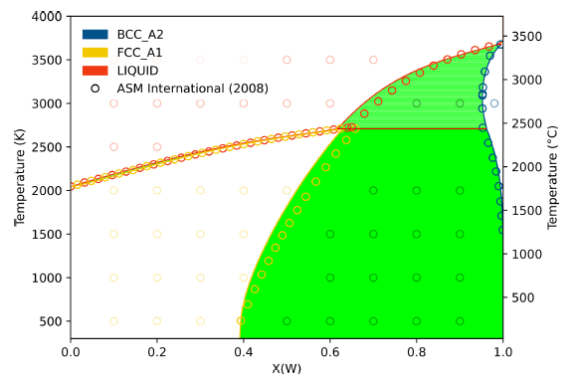
从原子尺度相互作用计算复杂合金相图
调参前 Pt-W 相图
调参后 Pt-W 相图
  对各相自由能、熵、相互作用参数的修正与调参
  更加贴合实验数据的热力学参数与模型
Journal of Phase Equilibria and Diffusion (2025)

Slide 14
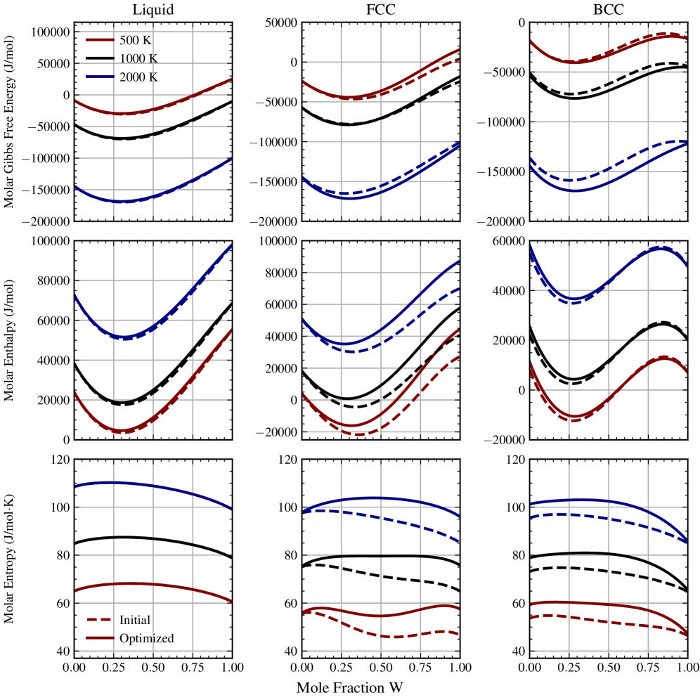
从原子尺度相互作用计算复杂合金相图
  主要修正
  力学不稳定相
  FCC W
  BCC Pt
Journal of Phase Equilibria and Diffusion (2025)

Slide 15
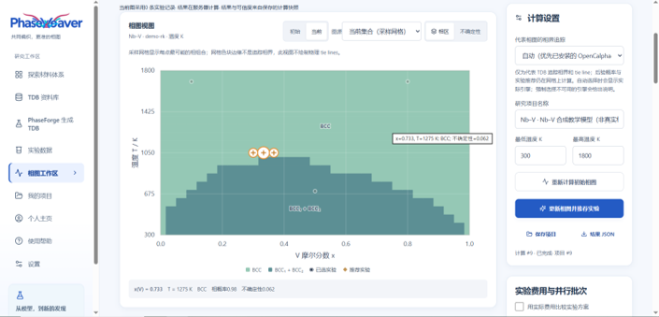
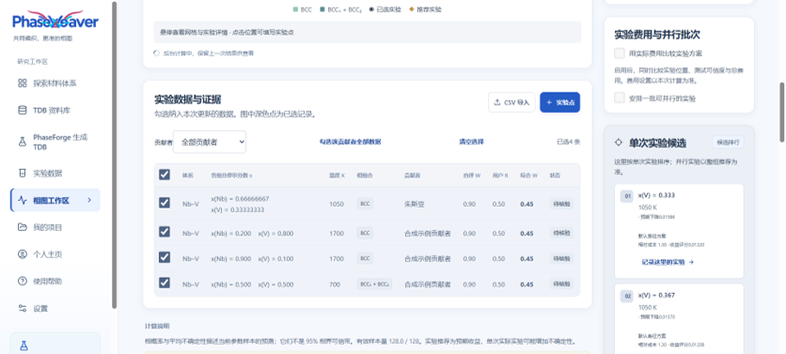
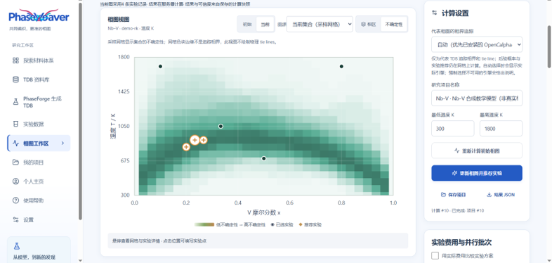
从原子尺度相互作用计算复杂合金相图
PhaseWeaver：从理论计算相图出发，自动化推荐实验数据点

Slide 16
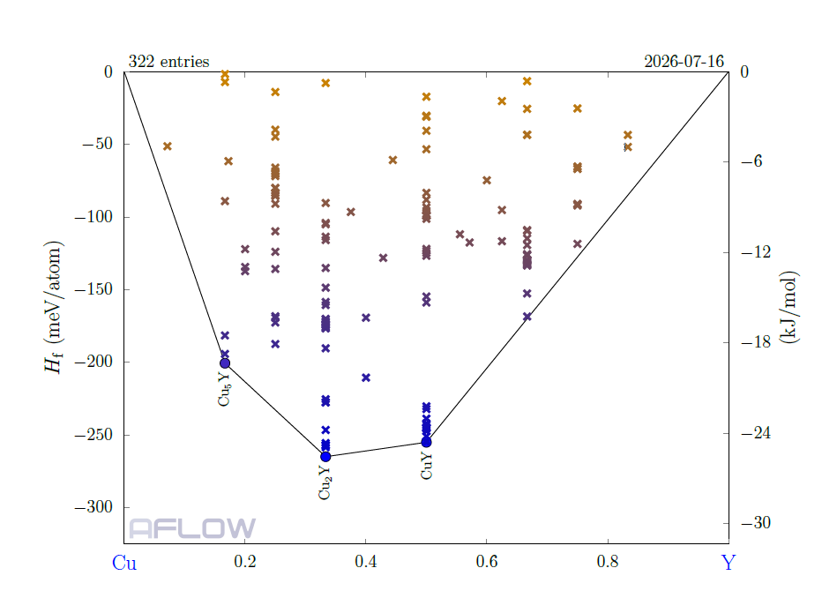
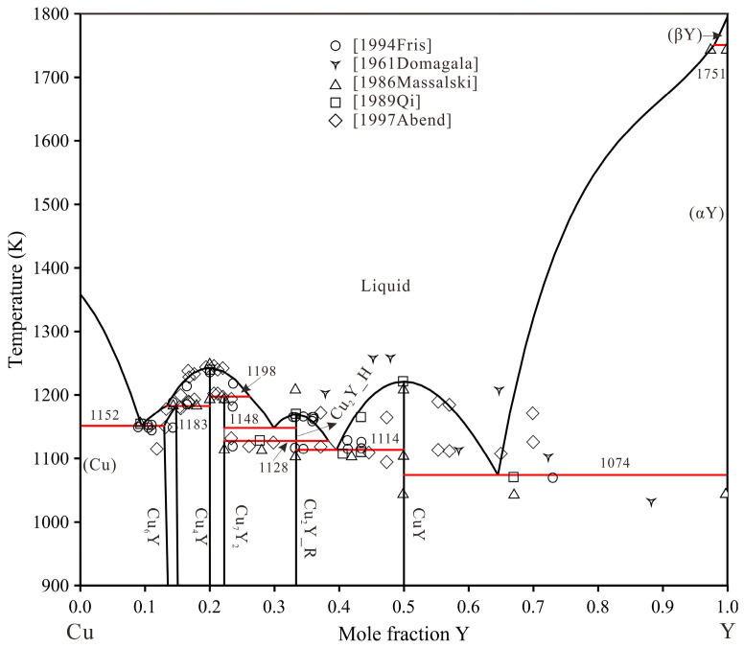
从原子尺度相互作用计算复杂合金相图
Cu-Y 及 Al-Y 相图计算
Convex Hull 金属间化合物和实验相图难以匹配
From AFLOW
Jing, F., Liu, Y., Du, Y., Shi, C., Hu, B., & He, X. (2023). Materials, 16(5), 2063.

Slide 17
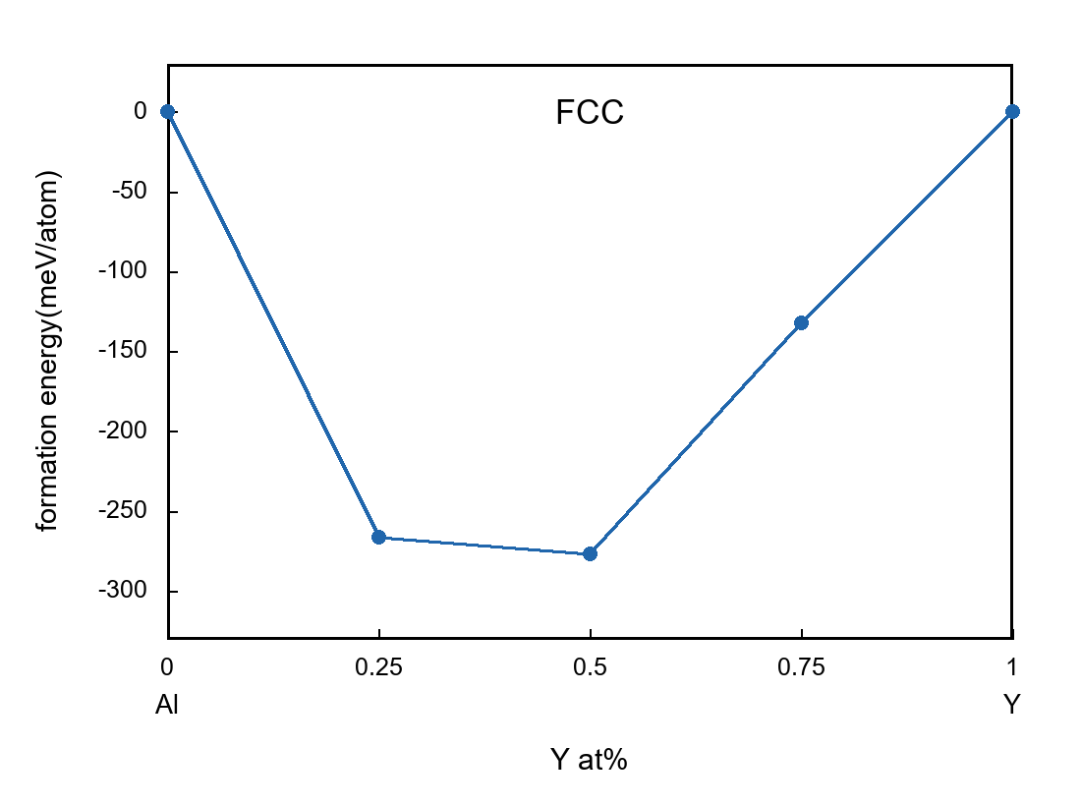
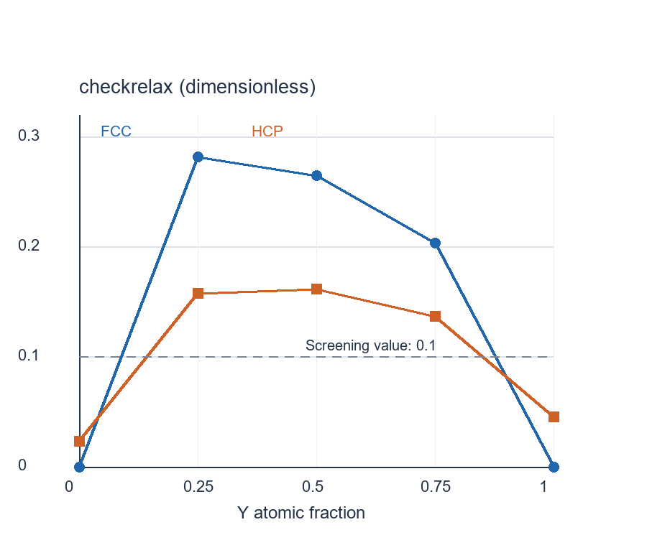
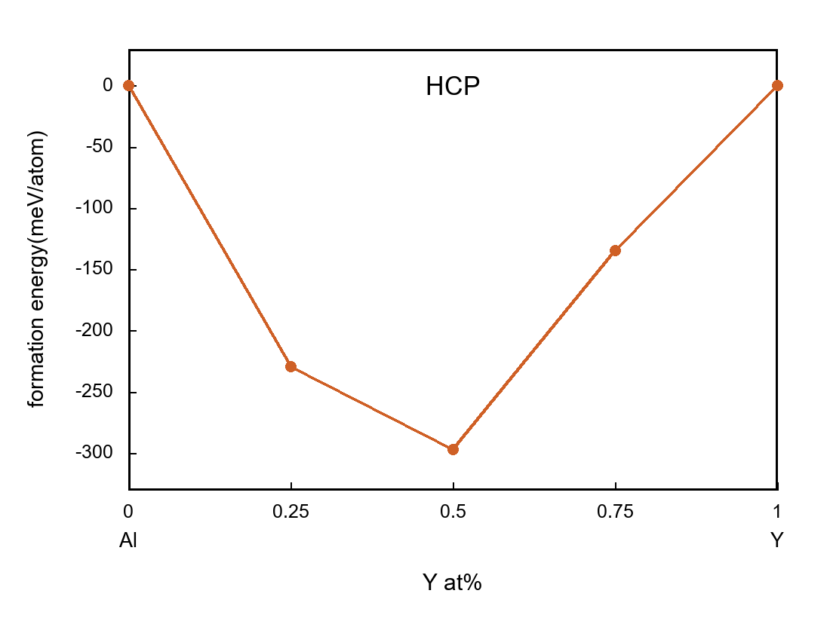
从原子尺度相互作用计算复杂合金相图
Cu-Y 及 Al-Y 体系
FCC Al和HCP Y里互相溶解度都很低
需要Inflection Detection来得到合理的Gibbs自由能曲线

Slide 18

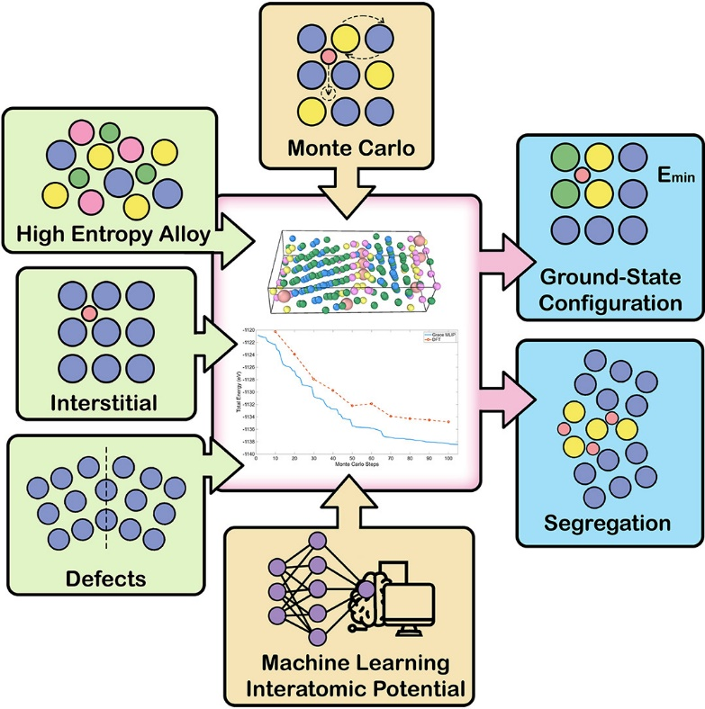
含杂质、缺陷的高熵合金原子结构
间隙非金属原子、晶界、表面、位错的非理想合金结构
MC和机器学习势结合探索其结构和能量信息
Package for Alloy Interstitial Predictions using Artificial Intelligence (PAIPAI)
Computational Materials Science 270, 114752 (2026)

Slide 19
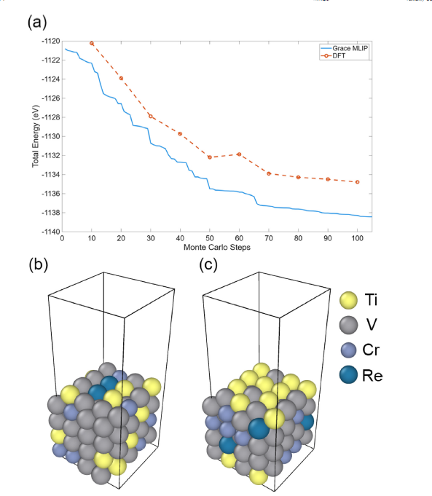
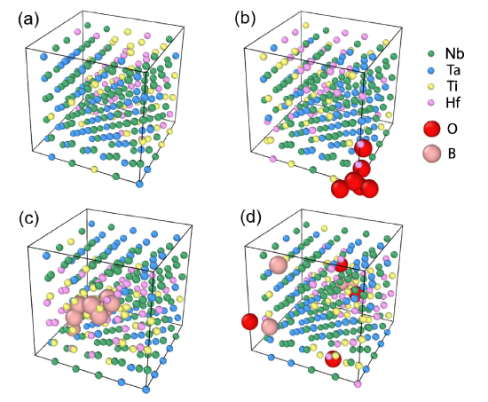
含杂质、缺陷的高熵合金原子结构
层状高熵合金结构表面偏聚
体相高熵合金中金属+填隙非金属的共偏聚
能量排序正确
可给出正确基态结构
Computational Materials Science 270, 114752 (2026)

Slide 20
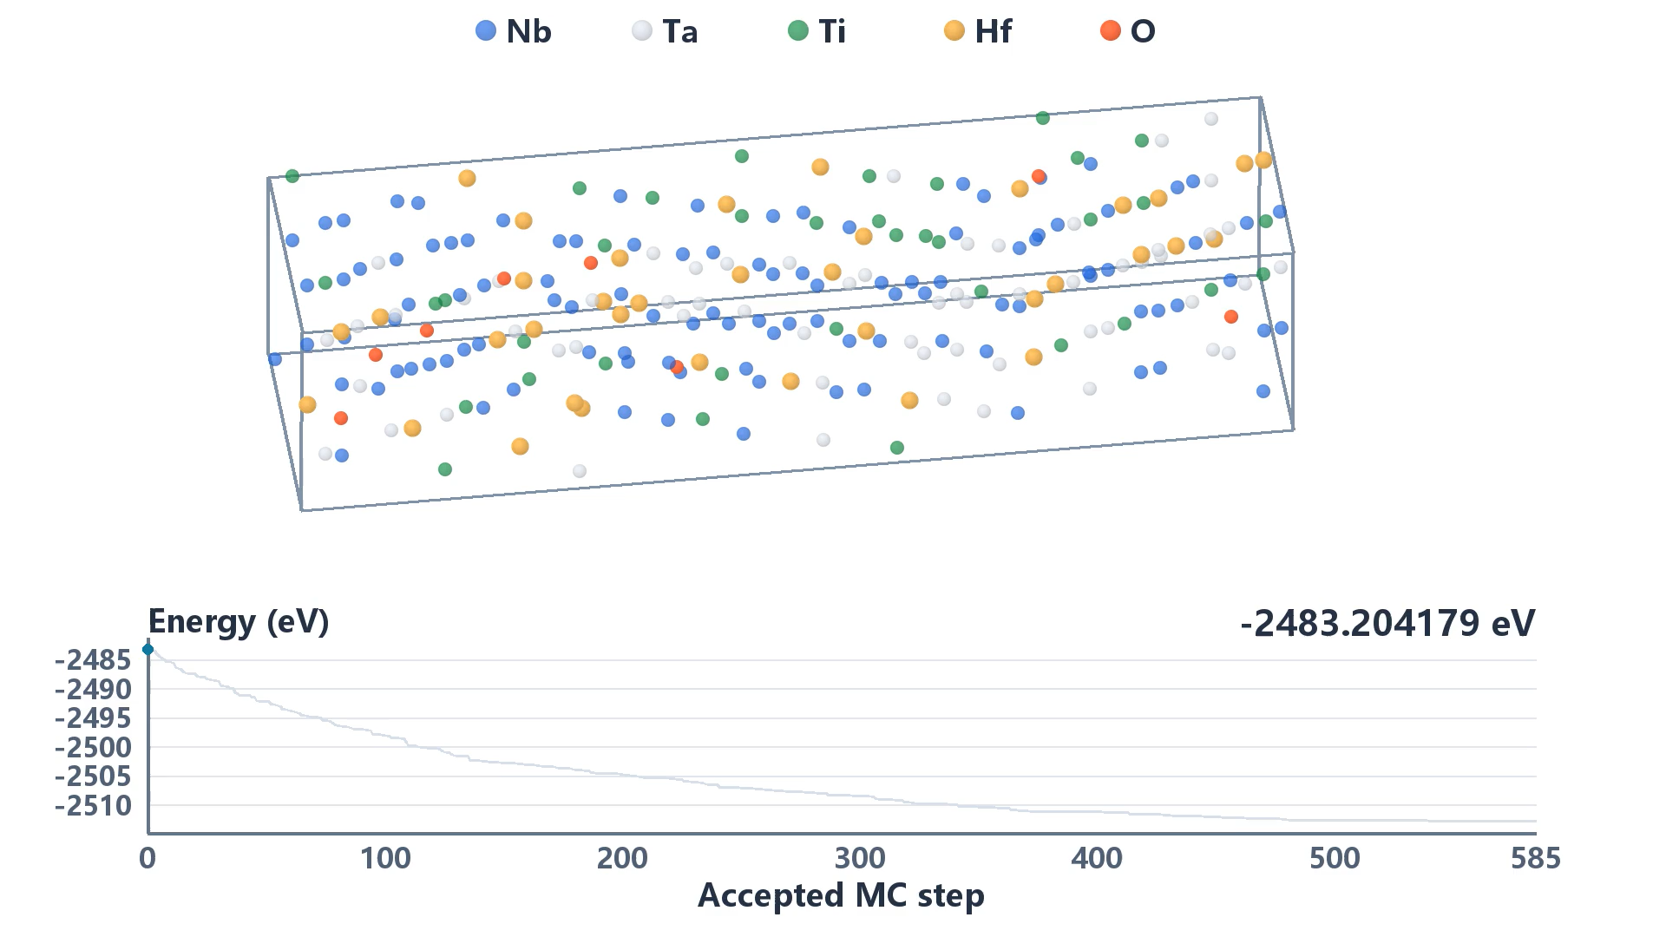
含杂质、缺陷的高熵合金原子结构
Computational Materials Science 270, 114752 (2026)

Slide 21
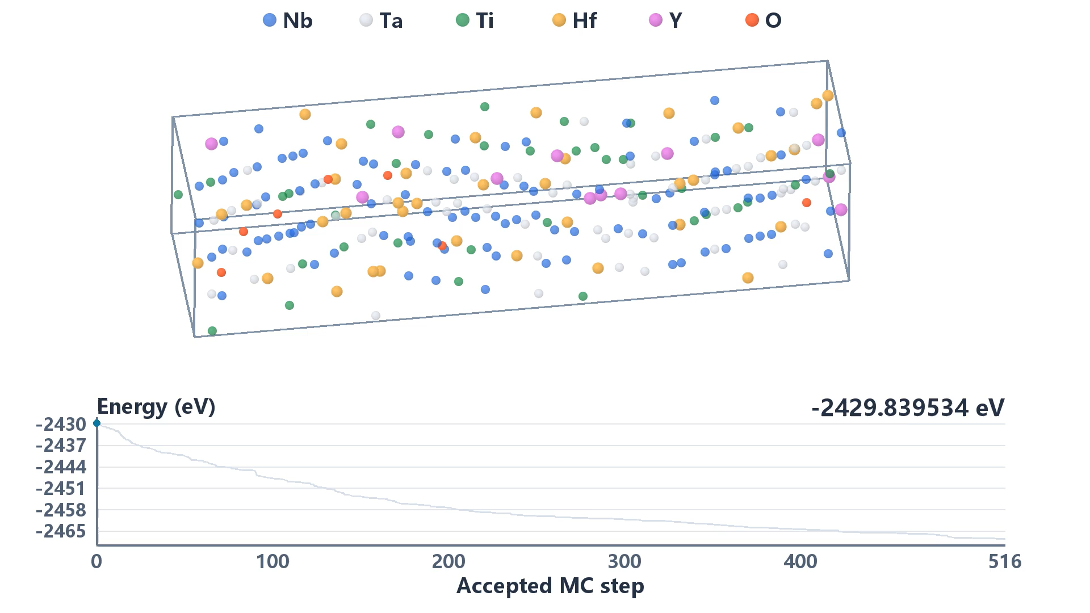
含杂质、缺陷的高熵合金原子结构
Computational Materials Science 270, 114752 (2026)

Slide 22



机器学习该怎么用、如何用？
1. 机器学习和实验仪器一样，需要知道精度、误差、适用范围
需要Fine-tuning 或者 至少以DFT/实验做benchmark
2. 了解其优劣所在，设计合理的计算方法，扬长避短
3. 利用DFT、实验等对结果交叉验证或修正

Slide 23


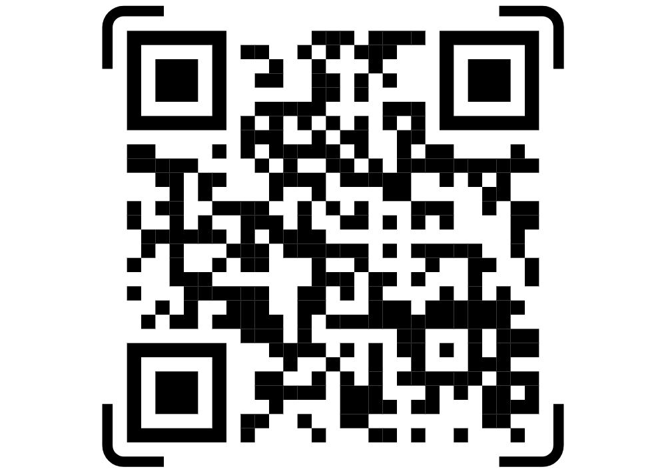



团队介绍
朱斯亚
中科院金属研究所
项目研究员
Siya Lab
刘嘉伟
硕士研究生

